Slide 1


Trường Đại học Khoa học Tự nhiên – ĐHQG TP. HCM
Khoa Vật lý – Vật lý Kĩ thuật
Báo cáo tốt nghiệp cao học
DỰ ĐOÁN GIÁ CỔ PHIẾU BẰNG HỌC MÁY
HV: Bùi Ngô Tôn Bách
GVHD: TS. Nguyễn Anh Huy

Slide 2
Nội dung
Tổng quan
Cơ sở lý thuyết
Mô hình đề xuất
Thực nghiệm
Kết luận & Hướng phát triển
2

Slide 3
TỔNG QUAN – Giới thiệu chứng khoán
Chứng khoán là một loại tài sản quan trọng trong giao dịch tài chính, xác nhận việc góp vốn cho hoạt động kinh doanh của một công ty hoặc tổ chức.
Có nhiều yếu tố quan trọng ảnh hướng đến giá chứng khoán như tình hình kinh tế, tình hình tài chính của công ty hoặc tổ chức, hoạt động kinh doanh, tình hình thị trường chứng khoán, tin tức và sự kiện, đánh giá của chuyên gia, …
Cổ phiếu là loại chứng khoán xác nhận quyền sở hữu và lợi ích hợp pháp đối với thu nhập và tài sản của công ty cổ phần. Cổ phiếu được chia thành 2 loại là Cổ phiếu thường và cổ phiếu ưu đãi.
Ngoài ra, chứng khoán còn có trái phiếu, chứng chỉ quỹ, chứng khoán phái sinh, …
3
Notes:
Trái phiếu là loại chứng khoán quy định nghĩa vụ của người phát hành phải trả cho người nắm giữ chứng khoán đó một khoản tiền xác định vào những thời hạn cụ thể và theo những điều kiện nhất định
Chứng chỉ quỹ là chứng khoán được phát hành bởi công ty quản lý quỹ để huy động vốn từ các nhà đầu tư
Phái sinh là chứng khoán dưới dạng một hợp đồng mà trong đó giá trị phụ thuộc vào một hay nhiều loại tài sản cơ sở, cho phép nhà đầu tư “đặt cược” vào sự “tăng” hoặc “giảm” của tài sản cơ sở trong tương lai.

Slide 4
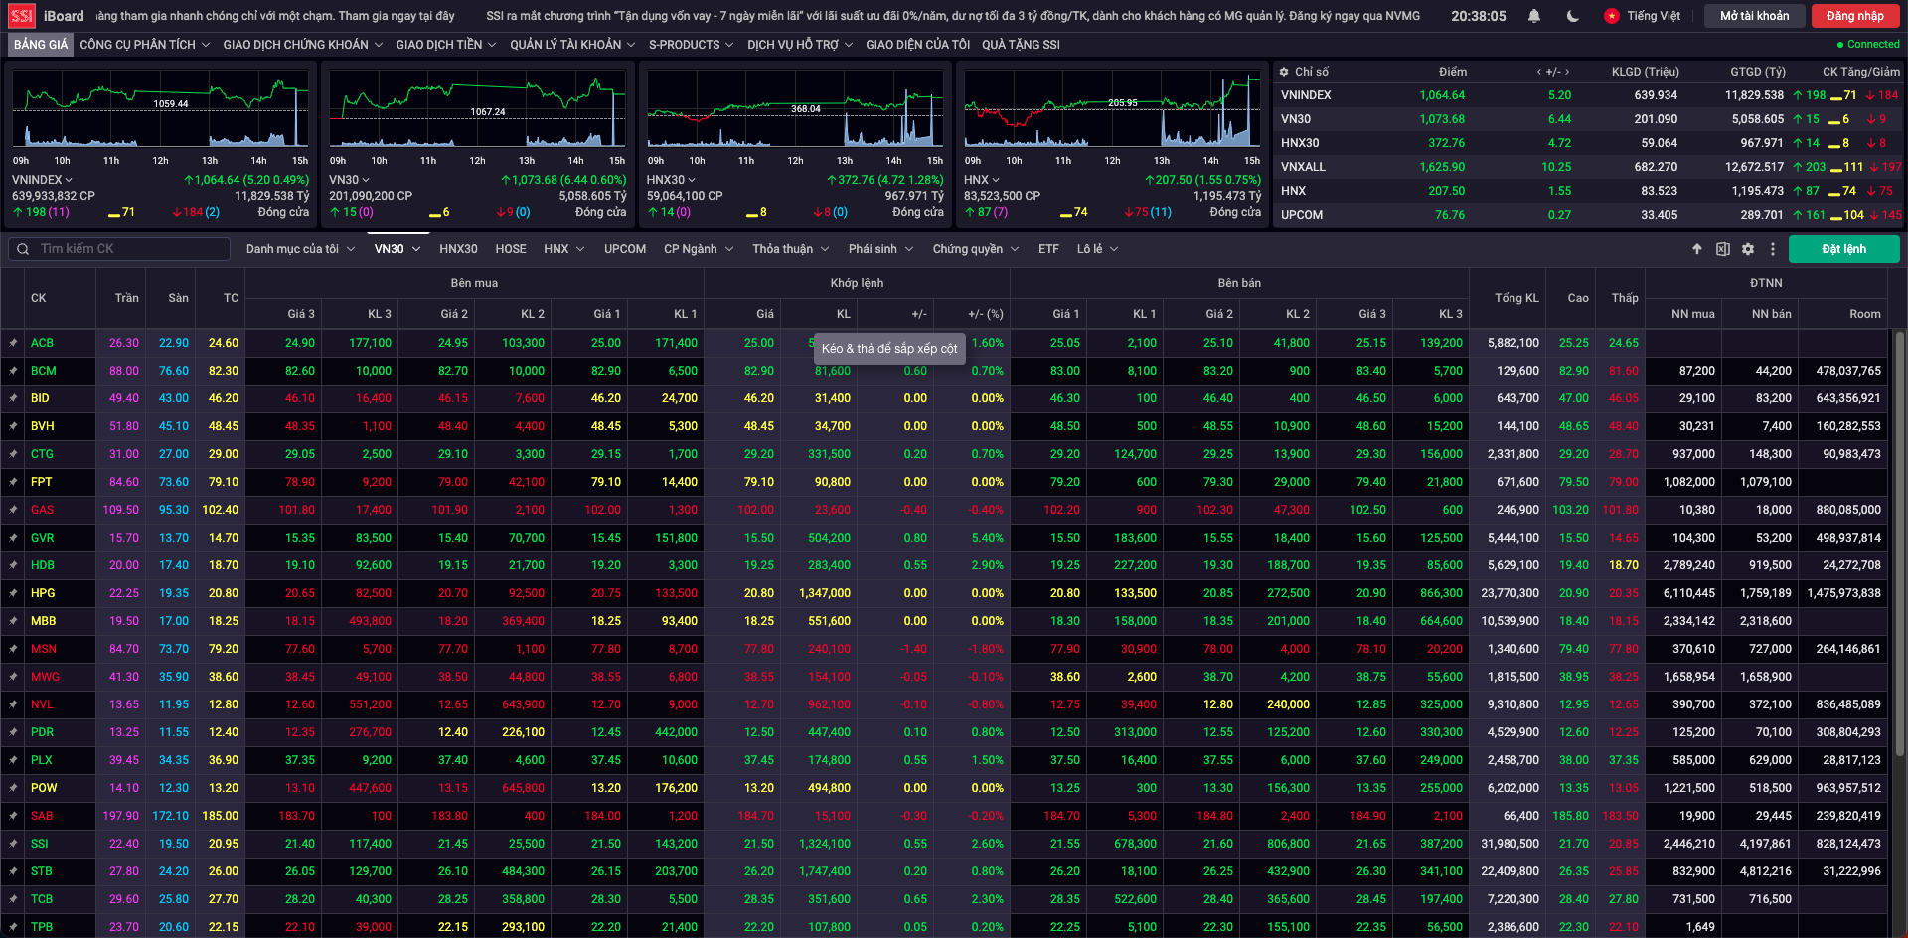
TỔNG QUAN – Giới thiệu chứng khoán
Hình 1.1: Bảng điện chứng khoán
4

Slide 5
TỔNG QUAN – Mục tiêu nghiên cứu
Nghiên cứu về giá cổ phiếu thuộc VN30.
Nghiên cứu các phương pháp xử lý dữ liệu và các phương pháp đánh giá hiệu suất.
Nghiên cứu các mô hình phân loại như LSTM.
Xử lý, tính toán, đánh giá các kết quả đạt được của mô hình LSTM với các bộ dữ liệu khác nhau.
Đề xuất mô hình phân loại hiệu quả cho việc dự đoán giá cổ phiếu và hướng cải thiện hiệu suất mô hình LSTM .
5

Slide 6
CƠ SỞ LÝ THUYẾT – Học máy, học sâu
Học máy là một lĩnh vực của trí tuệ nhân liên quan đến việc nghiên cứu và xây dựng các kĩ thuật cho phép các hệ thống “học” tự động từ dữ liệu để giải quyết những vấn đề cụ thể.
Học máy cũng đóng vai trò quan trọng trong lĩnh vực tài chính như:
Giúp tự động hoá các quá trình tài chính như xử lý giao dịch, tạo hoá đơn, thanh toán và rút tiền.
Phân tích dữ liệu và dự đoán xu hướng giá của các mã chứng khoán hoặc tín dụng của khách hàng.
Xác thực và kiểm soát rủi ro cho các giao dịch tài chính, phát hiện các giao dịch giả mạo
Chăm sóc khách hàng bằng các chatbot hoặc hệ thống tự động trả lời hỗ trợ khách hàng
Học sâu là một phần của học máy, sử dụng mạng nơ-ron nhân tạo để học và dự đoán.
6
Notes:
Cách mạng công nghiệp 4.0 là một khái niệm để miêu tả sự ứng dụng cao của công nghệ thông tin vào các quá trình sản xuất và kinh doanh của doanh nghiệp. Điều này bao gồm việc sử dụng công nghệ như Internet vạn vật, điều khiển tự động, trí tuệ nhân tạo và tương tác trực tuyến để tăng năng suất và hiệu quả của quá trình sản xuất và kinh doanh. Trong đó, học máy đang trở thành một phần không thể thiếu trong lĩnh vực tài chính.
Với sự phát triển của tốc độ máy tính, đặc biệt là khả năng tính toán trên GPU và sự tăng nhanh của dữ liệu cùng với các thư viện như TensorFlow hay Pytorch, việc “huấn luyện” các máy “học” trở nên dễ dàng hơn.

Slide 7
CƠ SỞ LÝ THUYẾT – Mạng nơ ron
Mạng nơ-ron nhân tạo giống như một phiên bản mô hình hoá của các quá trình tình cảm và suy nghĩ của con người. Nó bao gồm các tầng được gọi là “lớp” và mỗi lớp là một tập hợp các “nơ-ron” được kết nối với nhau. Mỗi nơ-ron nhận vào dữ liệu từ các nơ-ron trong lớp trước và sau đó tính toán một giá trị đầu ra
Mạng nơ-ron truyền thẳng (ANN): gồm nhiều lớp nơ-ron kết nối với nhau, thông tin được truyền đi qua các trọng số và được xử lý thông qua các hàm kích hoạt.
Mạng nơ-ron hồi quy (RNN): kiến trúc lặp, có khả năng lưu trữ thông tin trạng thái trước đó và sử dụng nó để giúp dự đoán các dữ liệu tiếp theo trong chuỗi.
Mạng nơ-ron tích chập (CNN): sử dụng các lớp tích chập để tự động tìm ra các đặc trưng quan trọng và giảm thiểu số lượng tham số cần học.
7
Notes:
Mạng ANN (Artificial Neural Network) là một mô hình tính toán được lấy cảm hứng từ cấu trúc và hoạt động của hệ thống nơ-ron trong não người. Nó bao gồm nhiều lớp nơ-ron kết nối với nhau, trong đó thông tin được truyền đi qua các trọng số và được xử lý thông qua các hàm kích hoạt. Mạng ANN được sử dụng rộng rãi trong các bài toán như phân loại, dự đoán và nhận dạng mẫu dữ liệu.
Mạng RNN (Recurrent Neural Network) là một loại mạng nơ-ron nhân tạo được thiết kế để xử lý dữ liệu có tính chất chuỗi hoặc tuần tự. Với kiến trúc lặp lại, mạng RNN có khả năng lưu trữ thông tin trạng thái trước đó và sử dụng nó để giúp dự đoán các dữ liệu tiếp theo trong chuỗi. Điều này làm cho mạng RNN rất hữu ích trong việc xử lý ngôn ngữ tự nhiên, dịch máy, nhận dạng giọng nói và nhiều tác vụ khác liên quan đến dữ liệu tuần tự.
Mạng CNN (Convolutional Neural Network) là một loại mạng nơ-ron nhân tạo được thiết kế đặc biệt cho việc xử lý dữ liệu không gian như hình ảnh và video. Nó sử dụng các lớp tích chập để tự động tìm ra các đặc trưng quan trọng trong dữ liệu và giảm thiểu số lượng tham số cần học. Điều này giúp mạng CNN hiệu quả trong việc nhận dạng hình ảnh, phân loại, phát hiện vật thể và nhiều tác vụ khác liên quan đến dữ liệu không gian.

Slide 8
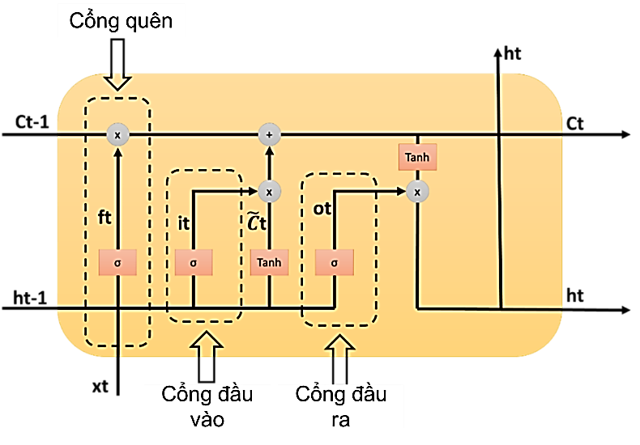
CƠ SỞ LÝ THUYẾT – Mạng nơ ron
Mạng bộ nhớ dài-ngắn (LSTM) được thiết kế để xử lý dữ liệu chuỗi dài với khả năng ghi nhớ thông tin trong thời gian dài. Mạng LSTM sử dụng các cấu trúc đặc biệt gọi là “cổng” để kiểm soát và duy trì thông tin quan trọng qua các bước thời gian, cho phép học và nhớ các phụ thuộc dài hạn.
(2.3)
(2.4)
(2.5)
(2.6)
Hình 2.5: Cấu trúc của một tế bào trong mạng LSTM
8
Notes:
Các thông tin sẽ được đi qua cổng đầu tiên chính là “cổng quên”, chức năng của “cổng quên” sẽ xác định những thông tin nào từ tế bào trước nên bị loại bỏ và không cần thiết cho quá trình huấn luyện. Nếu giá trị kết quả là '0', thông tin của tế bào trước đó sẽ bị xóa. Ngược lại, nếu giá trị là '1' thì thông tin đó sẽ được cho phép đi qua cổng quên (2.3)
“cổng đầu vào”, đây là cổng hoạt động với sự hợp tác của hai hàm hoạt động song song với nhau. Hàm Tanh sẽ đưa ra các giá trị được chọn, trong khi hàm Sigmoid sẽ hoạt động tương tự như cổng quên đã đề cập bên trên. Do đó, trạng thái của giá trị tại vị trí “cổng đầu vào” là sự kết hợp các giá trị tính năng của các giá trị trong các tế bào trước và các giá trị được cập nhật thêm của tế bào hiện tại (2.4)
“cổng đầu ra” sẽ quyết định giá trị ở đầu ra của các tế bào hiện tại, các giá trị này sẽ được đưa đến các tế bào tiếp theo, đồng thời cũng sẽ được hiển thị ra ngoài như là một kết quả cuối cùng (2.5) (2.6)

Slide 9
CƠ SỞ LÝ THUYẾT – Phương pháp huấn luyện
Học có giám sát: là phương pháp sử dụng dữ liệu huấn luyện có nhãn để xây dựng mô hình dự đoán, mô hình học từ quy tắc và mối quan hệ trong dữ liệu để có thể dự đoán nhãn cho các mẫu dữ liệu chưa được gán nhãn.
Học không giám sát: là phương pháp không sử dụng dữ liệu huấn luyện có nhãn, mô hình được huấn luyện dựa trên cấu trúc và mối quan hệ tự nhiên của dữ liệu để tìm ra thông tin hữu ích và nhóm dữ liệu tương tự.
Học tăng cường: là phương pháp mà hệ thống tương tác với mô trường và học từ các phần thưởng hoặc hình phjat nhằm tối đa hoá mục tiêu, qua nhiều vòng lặp mô hình cả thiện hành động của mình để đạt được kết quả tốt hơn.
9
Notes:
Học có giám sát là phương pháp học máy sử dụng dữ liệu huấn luyện có nhãn để xây dựng mô hình dự đoán. Mô hình học từ quy tắc và mối quan hệ trong dữ liệu để có thể dự đoán nhãn cho các mẫu dữ liệu chưa được gán nhãn.
Học không giám sát là phương pháp học máy không sử dụng dữ liệu huấn luyện có nhãn. Thay vào đó, mô hình được huấn luyện dựa trên cấu trúc và mối quan hệ tự nhiên của dữ liệu để tìm ra thông tin hữu ích và nhóm dữ liệu tương tự.
Học tăng cường là phương pháp học máy trong đó một hệ thống tương tác với môi trường và học từ các phần thưởng hoặc hình phạt nhằm tối đa hóa mục tiêu. Qua nhiều vòng lặp, mô hình cải thiện hành động của mình để đạt được kết quả tốt hơn trong môi trường cho trước.

Slide 10
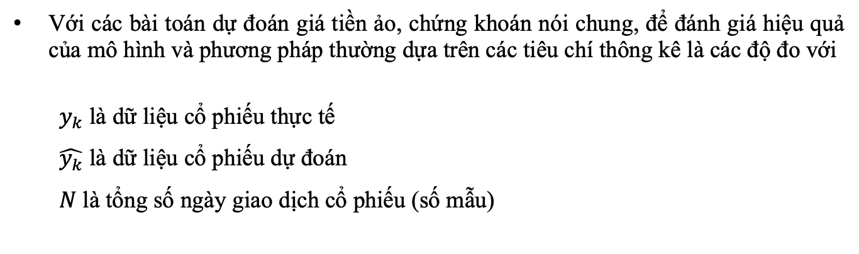
CƠ SỞ LÝ THUYẾT – Phương pháp đánh giá
Với các bài toán dự đoán giá tiền ảo, chứng khoán nói chung, để đánh giá hiệu quả của mô hình và phương pháp thường dựa trên các tiêu chí thông kê là các độ đo với
$y_{k}$ là dữ liệu cổ phiếu thực tế
$\hat{y_{k}}$ là dữ liệu cổ phiếu dự đoán
$N$ là tổng số ngày giao dịch cổ phiếu (số mẫu)
10

Slide 11
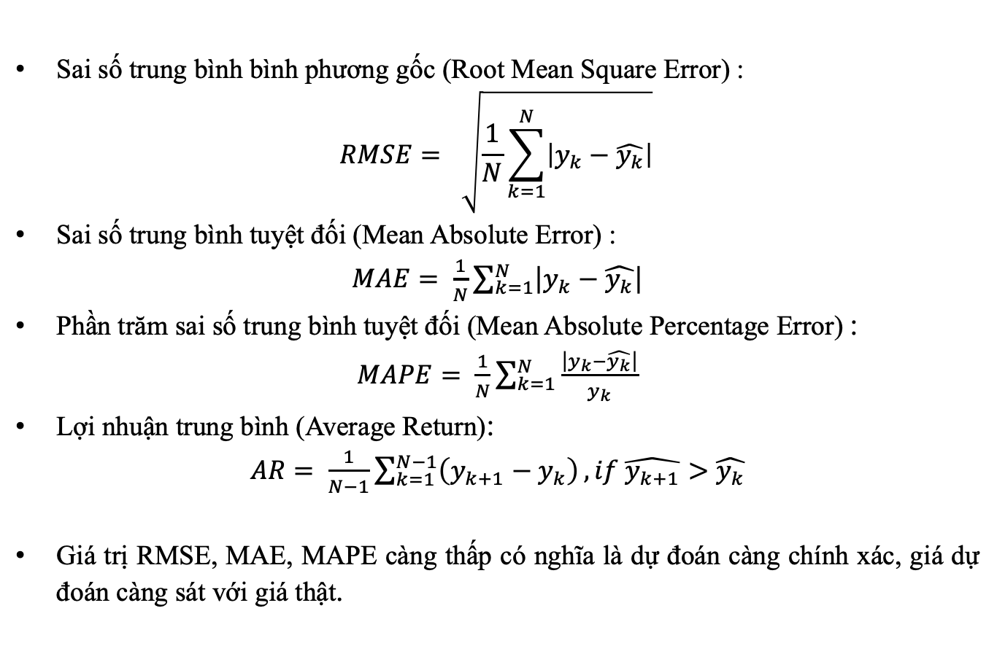
CƠ SỞ LÝ THUYẾT – Phương pháp đánh giá
Sai số trung bình bình phương gốc (Root Mean Square Error) :
$$RMSE= \sqrt{\frac{1}{N}\sum_{k=1}^{N}{\left|y_{k}−\hat{y_{k}}\right|}}$$
Sai số trung bình tuyệt đối (Mean Absolute Error) :
$MAE= \frac{1}{N}\sum_{k=1}^{N}{\left|y_{k}−\hat{y_{k}}\right|}$
Phần trăm sai số trung bình tuyệt đối (Mean Absolute Percentage Error) :
$MAPE= \frac{1}{N}\sum_{k=1}^{N}{\frac{\left|y_{k}−\hat{y_{k}}\right|}{y_{k}}}$
Lợi nhuận trung bình (Average Return):
$AR= \frac{1}{N−1}\sum_{k=1}^{N−1}{\left(y_{k+1}−y_{k}\right)}, if \hat{y_{k+1}}>\hat{y_{k}}$
Giá trị RMSE, MAE, MAPE càng thấp có nghĩa là dự đoán càng chính xác, giá dự đoán càng sát với giá thật.
11

Slide 12
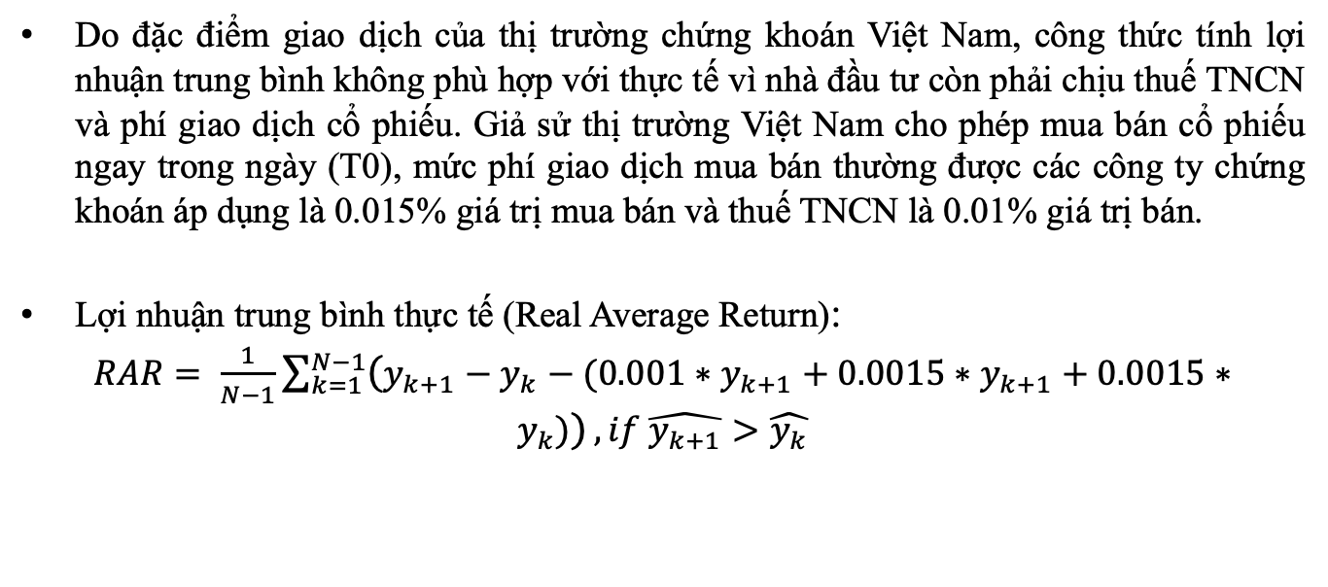
CƠ SỞ LÝ THUYẾT – Phương pháp đánh giá
Do đặc điểm giao dịch của thị trường chứng khoán Việt Nam, công thức tính lợi nhuận trung bình không phù hợp với thực tế vì nhà đầu tư còn phải chịu thuế TNCN và phí giao dịch cổ phiếu. Giả sử thị trường Việt Nam cho phép mua bán cổ phiếu ngay trong ngày (T0), mức phí giao dịch mua bán thường được các công ty chứng khoán áp dụng là 0.015% giá trị mua bán và thuế TNCN là 0.01% giá trị bán.
Lợi nhuận trung bình thực tế (Real Average Return):
$RAR= \frac{1}{N−1}\sum_{k=1}^{N−1}{\left(y_{k+1}−y_{k}−(0.001∗y_{k+1}+0.0015∗y_{k+1}+0.0015∗y_{k})\right)}, if \hat{y_{k+1}}>\hat{y_{k}}$
12

Slide 13
MÔ HÌNH ĐỀ XUẤT – Tổng quan mô hình
Data (1)
Preprocessing (2)
Features (3)
Training Model (4)
Predicting Price (5)
Hình 3.1: Mô hình tổng quan đề xuất
13
Notes:
(1): Tôi thu thập dữ liệu thô bằng API của Investpy và lưu dữ liệu dưới dạng tệp đuôi .csv. Sau khi đã có đủ dữ liệu cổ phiếu từ năm 2015 đến năm 2022 (khoảng 1800 mẫu), tôi bắt đầu tiến hành tách tập dữ liệu thành tập huấn luyện và tập kiểm thử với tỉ lệ 80:20 (khoảng 1500 mẫu và 300 mẫu).
(2) và (3): Tôi tiền xử lý bằng cách chuẩn hoá dữ liệu và trích xuất tính năng nhằm lấy các đặc trưng của dữ liệu. Tôi loại bỏ những dữ liệu thừa, chỉ giữ lại những tính năng cần thiết cho việc huấn luyện bao gồm Open, High, Low, Close và Volume.
(4): Tôi đưa tập dữ liệu sau khi được tiền xử lý vào huấn luyện mô hình. Bằng phương pháp vét cạn, tôi chọn được epochs (số lần lặp lại quá trình huấn luyện) là 100, kích thước batch (số lượng mẫu được sử dụng trong mỗi lần cập nhật tham số) là 32, bộ tối ưu hoá (optimizer) Adam, hàm mất mát (loss) Mean Squared Error.
(5): Cuối cùng, tôi sử dụng mô hình vừa huấn luyện để dự đoán giá bằng việc chạy trên tập dữ liệu kiểm thử. Tôi tính các độ đo để đánh giá hiệu suất mô hình và vẽ đồ thị giá dự đoán, giá thực tế của cổ phiếu để biểu diễn trực quan.

Slide 14
MÔ HÌNH ĐỀ XUẤT – Trích xuất tính năng
Tính năng ban đầu
Open, High, Low, Close, Volume,
Total bid, Total ask, Fbuy, Fsell, Room, …
Tính năng trích xuất
Open
High,
Low
Close
Volume
Hình 3.2: Tính năng trước và sau trích xuất
14
Notes:
Việc trích xuất các tính năng của giá cổ phiếu là quá trình cực kì quan trọng và cần thiết. Thông qua các tính năng được trích xuất, giá cổ phiếu sẽ có cơ sở để dự đoán trong tương lai, từ đó giúp giảm thiểu chi phí tính toán cũng như tăng cường độ chính xác của kết quả cuối cùng
quá trình trích xuất tính năng sẽ làm tăng tốc độ huấn luyện cho các dữ liệu khi sử dụng các thuật toán học máy có giám sát nhằm phục vụ việc dự đoán
Tuy nhiên để có thể thực hiện quá trình này mà hiệu quả đạt được là cao nhất, thì cần phải có một bộ dữ liệu mẫu chuẩn xác và uy tín. Chính vì thế, sau tôi sẽ lấy dữ liệu từ API Investpy, từ dữ liệu lấy được dưới dạng .csv gồm các cột tính năng, tôi sử dụng các hàm của thư viện pandas để trích xuất các cột Open, High, Low, Close và Volume.

Slide 15
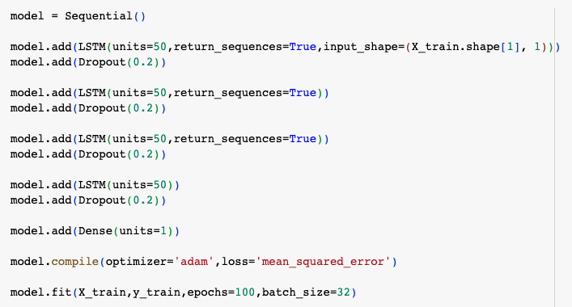
MÔ HÌNH ĐỀ XUẤT – Thiết kế mạng LSTM
15
Notes:
Mạng LSTM của luận văn được xây dựng bằng cách sử dụng Sequential từ thư viện Keras. Đây là một loại mô hình mạng nơ ron được xây dựng theo kiểu tuyến tính từ trên xuống dưới, mỗi lớp được thêm vào sau lớp trước đó.
Cấu trúc mạng LSTM bao gồm các lớp LSTM được xếp chồng lên nhau, mỗi lớp với số đơn vị (units) là 50. Lớp đầu tiên cho phép đầu ra của nó là một chuỗi, đá ứng yêu cầu của đầu tiếp theo. Các lớp sau đó không cần vì chúng chỉ cần kết quả của lớp trước đó.
Sau lỗi lớp LSTM, tôi có lớp Dropout với giá trị 0.2, được sử dụng để tránh overfit trong quá trình huấn luyện. Lớp Dropout giúp bỏ ngẫu nhiên một số đơn vị nơ ron trong quá trình huấn luyện, từ đó giảm thiểu overfit.
Cuối cùng, tôi có lớp Dense với một đơn vị đầu ra để dự đoán giá trị trong bài toán dự đoán chuỗi thời gian.
Sau khi xây dựng xong mạng LSTM, tôi sử dụng phương thức biên dịch compile để cấu hình mô hình. Tôi chọn bộ tối ưu hoá (optimizer) là Adam và hàm mất mát (loss) là Mean Squared Error với 100 epochs và kích thước batch là 32. Sau khi mô hình đã được biên dịch, tôi sử dụng phương thức fit để huấn luyện mạng LSTM. Dữ liệu huấn luyện X_train và y_train được đưa vào cùng với các tham số khác như số epoch và kích thước batch

Slide 16
THỰC NGHIỆM – Dữ liệu
5 cổ phiếu chọn ngẫu nhiên thuộc nhiều ngành nghề khác nhau trong nhóm VN30 (top 30 cổ phiếu có giá trị vốn hoá thị trường và tính thanh khoản cao nhất)
Ngân hàng TMCP Vietcombank (VCB)
Tập đoàn Vingroup (VIC)
Tập đoàn Hoà Phát (HPG)
CTCP Vinamilk (VNM)
CTCP Thế Giới Di Động (MWG)
Thời gian giao dịch trong khoảng 7 năm (từ năm 2015 đến năm 2022)
Khoảng 1800 mẫu với giá mở phiên (open), giá cao nhất phiên (high), giá thấp nhất phiên (low), giá kết phiên (close) và khối lượng giao dịch (volume)
16

Slide 17
THỰC NGHIỆM – Dữ liệu
Bảng 4.1: Dữ liệu cổ phiếu Vietcombank
Symbol | Date | Open | High | Low | Close | Volume
VCB | 2015-02-24 | 16716 | 16927 | 16558 | 16822 | 534023
 | 2015-02-25 | 16822 | 17929 | 16822 | 17929 | 2901891
 | 2015-02-26 | 17982 | 18245 | 17454 | 17718 | 2463903
 | 2015-02-27 | 17771 | 18456 | 17718 | 18245 | 1557643
 | 2015-03-02 | 18404 | 19511 | 18404 | 19458 | 3939034
17

Slide 18
THỰC NGHIỆM – Xử lý dữ liệu
Phân chia tập dữ liệu: Mỗi mã cổ phiếu có 6 cột Date, Open, High, Low, Close và Volume với khoảng hơn 1800 dòng dữ liệu giá, được chia làm hai phần cho Traning (80-85% - khoảng 1500 mẫu) và Testing (15-20% - khoảng 300 mẫu).
Tiền xử lý dữ liệu: Chuẩn hoá bằng việc thay đổi giá trị các cột thành một tỉ lệ chung nhằm tăng hiệu suất của mô hình, tạo dữ liệu trong 60 bước thời gian rồi dùng numpy để chuyển nó thành mảng, chuyển dữ liệu thành mảng 3 chiều.
18

Slide 19
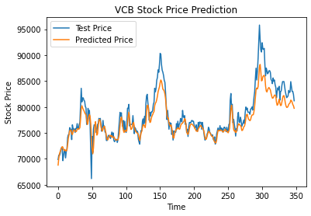
THỰC NGHIỆM – Huấn luyện
Hình 4.1: Biểu đồ giá cổ phiếu Vietcombank
19
Notes:
Tôi chọn ngẫu nhiên 5 cổ phiếu trong top 30 cổ phiếu lớn nhất của thị trường chứng khoán Việt Nam gồm ngân hàng Vietcombank, tập đoàn Vingroup, tập đoàn Hoà Phát, CTCP Vinamilk, CTCP Thế Giới Di Động, với khoảng thời gian giao dịch là 7 năm (từ năm 2015 đến năm 2022), với khoảng 1800 mẫu (khoảng 1500 mẫu cho Training và 300 mẫu cho Testing).
Môi trường thực nghiệm trên Macbook Pro, sử dụng hệ điều hành macOS Ventura 13.1, với chip Apple M1 Pro và RAM 16 GB. Trong quá trình huấn luyện, tôi sử dụng phần mềm PyCharm, Google Colab và ngôn ngữ Python cùng thư viện mã nguồn mở Keras do Google phát triển.
Tôi chọn thực nghiệm từng cổ phiếu bằng mô hình LSTM với 100 epochs.

Slide 20
THỰC NGHIỆM – Huấn luyện
Bảng 4.6: Kết quả đánh giá cổ phiếu Vietcombank
Symbol | RMSE | MAE | MAPE | AR | RAR
VCB | 1982.8 | 1400.2 | 0.0172 | 263.3 | 94.1
20
Notes:
Tôi tìm RMSE, MAE, MAPE và AR bằng thuật toán dựa trên công thức đã trình bày
Các độ đo RMSE, MAE và MAPE có giá trị thấp nghĩa là dự đoán giá đóng cửa gần đúng với dữ liệu thật và AR chỉ ra lợi nhuận khi giao dịch của những cổ phiếu này.

Slide 21
THỰC NGHIỆM – Đánh giá
Bảng 4.11: So sánh kết quả đánh giá cổ phiếu Vietcombank giữa 2 đề tài
Tác giả | RMSE (càng thấp càng tốt) | MAE (càng thấp càng tốt) | MAPE (càng thấp càng tốt | AR (càng cao càng tốt) | RAR (càng cao càng tốt)
Bùi Ngô Tôn Bách | 2260.2 | 1557.4 | 0.0158 | 250.2 | 65
Tác giả khác | 5352.6 | 4026.8 | 0.0168 | Không đánh giá | 67.25
21
Notes:
So sánh với đề tài “Dự đoán giá cổ phiếu bằng phương pháp học sâu không giám sát” của tác giả Nguyễn Minh Lợi [36], dựa vào kết quả thực nghiệm trên cùng cổ phiếu Vietcombank (VCB) nhưng khác thời gian dữ liệu, mô hình của tôi cho độ chính xác cao hơn về cả RMSE, MAE và MAPE
Tôi nhận thấy mô hình LSTM của tôi đạt được kết quả tương đối chính xác và có triển vọng để tiếp tục nghiên cứu và phát triển

Slide 22
KẾT LUẬN & HƯỚNG PHÁT TRIỂN
Kết luận
Phương pháp và mô hình có kết quả tương đối tốt, nhưng độ chính xác khác nhau giữa các cổ phiếu do tính chất ngành, kết quả kinh doanh, …
Dữ liệu còn hạn chế về sự liên tục, thiếu sót và mất mát nhiều.
Thuế và phí khiến độ đo AR bị giảm nhiều.
Hướng phát triển
Thử nghiệm trên các mô hình khác nhau để so sánh, đánh giá.
Trích xuất đặc trưng quan trọng và tối ưu mô hình.
Ứng dụng Internet để xử lý dữ liệu theo thời gian thực, hỗ trợ giao dịch trong phiên.
Áp dụng lên giao dịch chứng khoán phái sinh.
22

Slide 23

23

